Slide 2
Plan Nacional de Formación para El Control Social a la Gestión Pública
Claudia Ximena Aldana Gutiérrez
Profesional especialización Dirección de Participación, Transparencia y Servicio al Ciudadano del Departamento Administrativo de la Función Pública

Slide 3
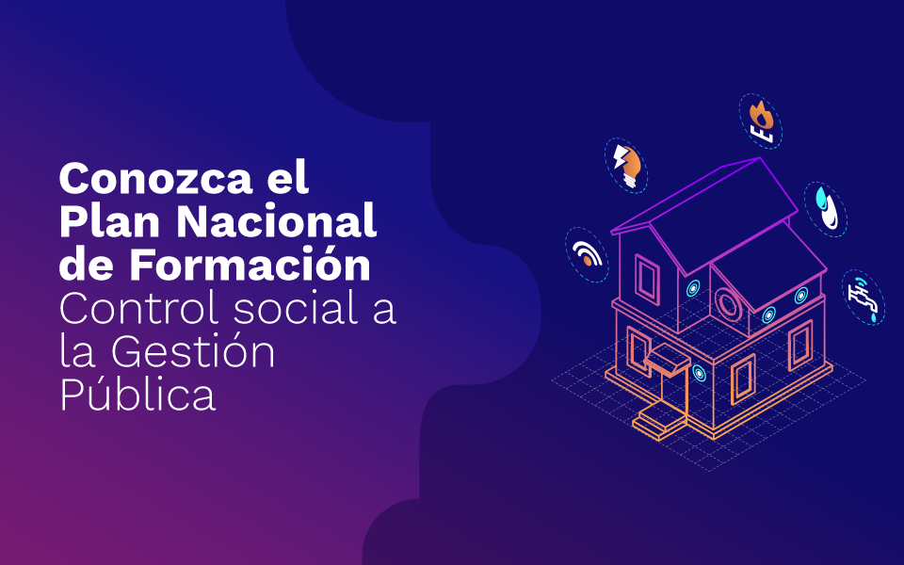
El Plan Nacional de Formación para El Control Social a la Gestión Pública
Origen
Construcción colectiva del Plan, obligaciones Ley 850 de 2003: Red Institucional de Apoyo a las Veedurías
Punto de participación política del acuerdo final para la construcción de una paz estable y duradera
¿Qué es?
Herramienta pedagógica
Recurso de formación autónoma para fortalecer la relación Estado-ciudadano
Aportes
Guía para hacer control social a la gestión pública de forma organizada
Paso a paso para que el ciudadano se acerque a sus temas de interés

Slide 4
Estructura pedagógica del Plan
Momentos de formación
1
Un primer momento de sensibilización y de diálogo en torno al ejercicio de control social
2
Un segundo momento de fundamentación que comprende la aprehensión de conceptos generales asociados al control social
3
Un tercer momento de focalización que comprende herramientas para hacer control social a temas y sectores específicos de la administración pública.

Slide 5
Objetivos de cada momento pedagógico
Sensibilización
Promover la reflexión sobre el civismo la democracia
Motivar sobre el control ciudadano, partiendo del fortalecimiento de conocimientos sobre participación ciudadana.
Contribuir a la formación para el ejercicio democrático y la acción organizada para vigilar
Contextualizar la acción del control ciudadano
Generar elementos para fortalecer conocimientos sobre la gestión pública
Brindar elementos pedagógicos para conocer el funcionamiento de los instrumentos para el control social
Desarrollar conocimientos sobre derechos específicos
Fortalecer habilidades ciudadanas para la utilización de instrumentos de acción en el control social a la gestión pública y a servicios púbicos
Fundamentación
Focalización

Slide 6
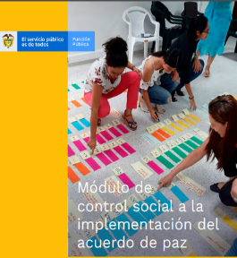
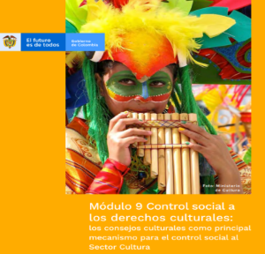
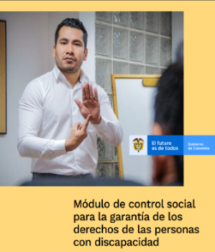
Módulos para hacer control social
Sensibilización:
Módulo 0. Aprendiendo a dialogar. Guía para la capacitación en control social.
Módulo 1. Control social a la gestión pública. actualizado
Fundamentación:
Módulo 2. Mecanismos jurídicos
Módulo 3. Compra y la contratación pública
Módulo 4. Control fiscal participativo
Módulo 5. Contabilidad pública
Focalización:
Módulo 6. Servicios públicos
Módulo 7. Derecho a la salud
Módulo 8. Vivienda interés social.
Módulo 9. Derechos culturales
Módulo 10. Control social a la industria extractiva
Módulo 11. Acción juvenil
Módulo 12. Implementación del acuerdo de paz
Módulo 13. Garantía de los derechos de las personas con discapacidad.
Módulo 14. Plan Nacional de Formación de Veedores con enfoque étnico
Módulo 15. Licenciamiento ambiental

